Slide 1
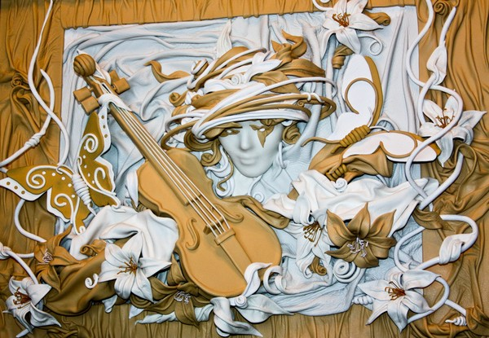
Інструментальне соло

Slide 2
Сольна
Дует
Ансамбль
Оркестр

Slide 3
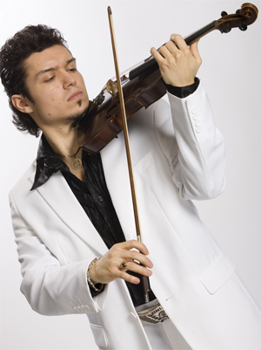
Музичний словничок
Інструментальну музику, яку виконує один інструмент, називають сольною, а виконавця такої музики — солістом.

Slide 4
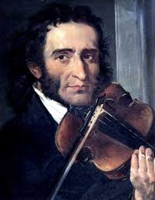
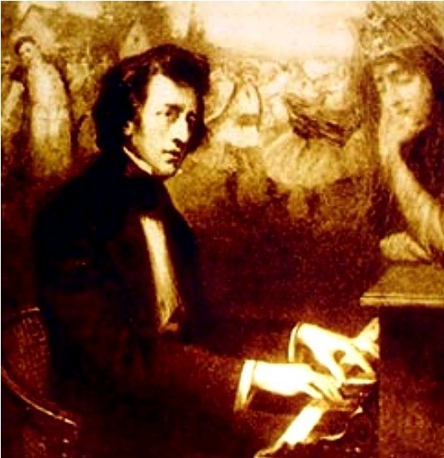
Ф. Шопен.
Етюд № 2 фа-мінор.
Н. Паганіні.
Рондо зі скрипкового концерту № 2. Соната для скрипки та гітари

Slide 5



Аналіз музичного твору
Які характерні риси цих творів? Чим вони подібні та чим відрізняються?
Який з творів прозвучав у сольному виконанні?
Чи схожа музика Паганіні на ту, яку ви слухали раніше? Який з інструментів виконував соло?
Розкажіть про засоби музичної виразності кожного твору.

Slide 6
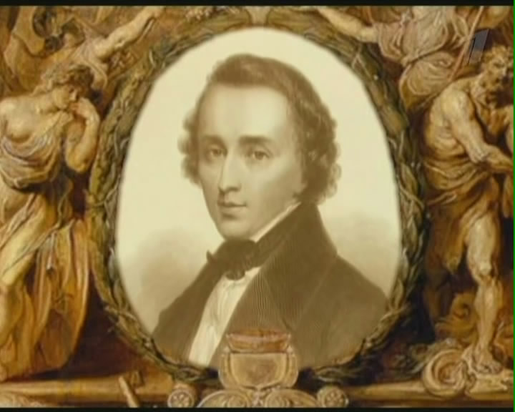
Фридерик Франсуа Шопен — найвидатніший польський композитор та піаніст. Його твори для фортепіано та фортепіано з оркестром вважають вершиною інструментальної музики. Композитор є автором2 концертів, 57 мазурок, 16 полонезів, 19 ноктюрнів та вальсів, 27 етюдів та інших творів.

Slide 7
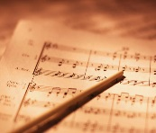
Музичний словничок
Слово «етюд» може означати:
Твір образотворчого мистецтва допоміжного характеру, виконаний з натури;
Невеликий літературний твір;
Невеликий музичний твір віртуозного характеру або п’єса навчального характеру.

Slide 8
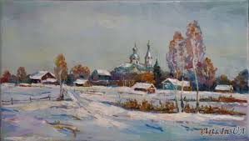
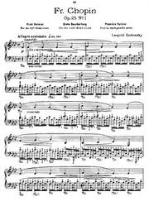
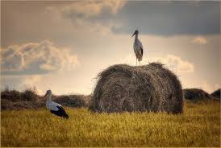
Живописний етюд
Нотний текст етюду Ф. Шопена
Мені здається, що осінь приходить ще в серпні. Раптом бачиш, що сонце стало не таке рішуче і настирне, тіні не такі чіткі й контрастні, а трава висушена за літо безжалісною спекою, пожовтіла, втратила соковиту пружність і сухо потріскує під ногами. Але найголовніше – в повітрі з’являється особливий ледь-ледь вловимий солодкувато-медовий запах. І буває він тільки в серпні. Його ніби й немає, а повіє легенький вітерець, і вловлюєш шляхетний і стриманий запах деревію, гіркуватий – полину, такий, що повертає в дитинство – нагідок, солодкувато-п’янкий чебрецю, а ще ромашок, заячої морковки, солодки...
Фотоетюд
Літературний етюд

Slide 9
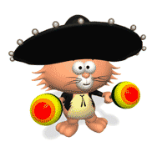
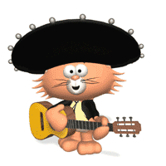

Музичний словничок
Соліст-виконавець може виконувати музичний твір із супроводом (оркестру, ансамблю тощо).
Виконання музичного твору двома музикантами називають
дуетом,
а трьома музикантами
— тріо

Slide 10
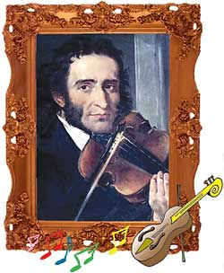
Ніколо Паганіні — італійський скрипаль-віртуоз, композитор та гітарист.
Автор 24 каприсів для скрипки соло, 6 концертів для скрипки та оркестру, 12 сонат для скрипки та гітари, 12 струнних квартетів й інших творів. Одинадцятирічним хлопчиком Паганіні вперше виступив на концерті в Генуї.
Він добре володів інструментом й невдовзі став найвідомішим виконавцем у всій Італії.
З 1828-1834 концертував, заявивши про себе як найдивовижніший віртуоз епохи.

Slide 11

Музичний словничок
Концерт — великий віртуозний за характером музичний твір, написаний для одного інструмента в супроводі оркестру або ансамблю.

Slide 12
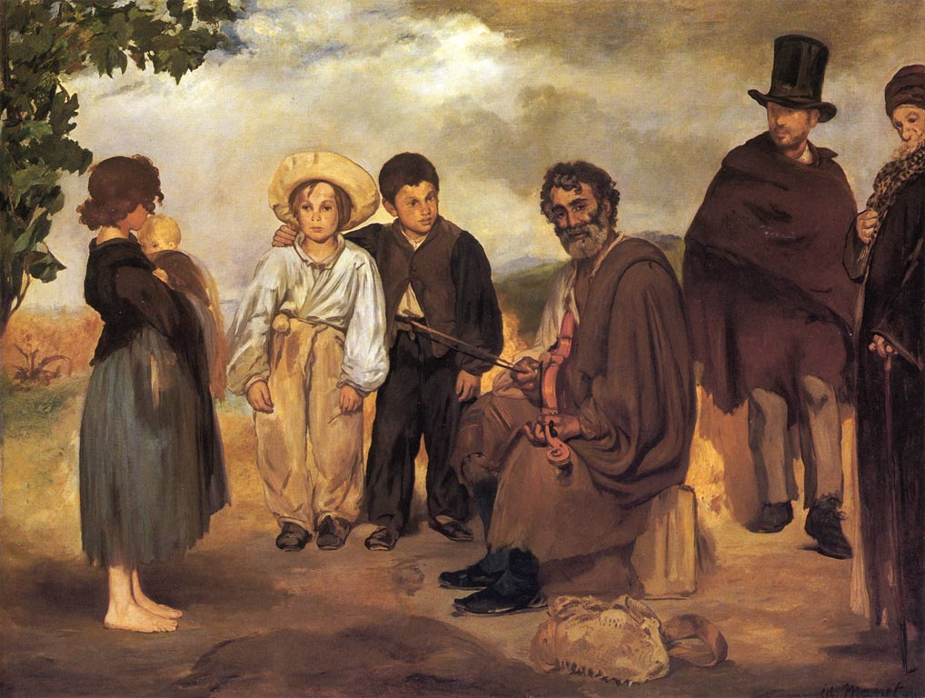
Норвезька народна пісня «Чарівний смичок».

Slide 13

Узагальнення
Розкажіть про свої враження після прослуханих творів.
У чому, на вашу думку, геніальність Ф. Шопена та Н. Паганіні?
Чим вразила вас музика цих геніїв?
Дайте визначення поняттям: соло, дует, тріо.

